Slide 1
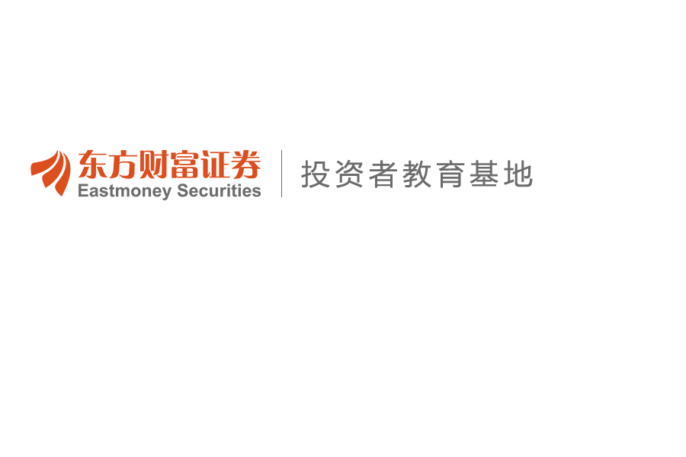
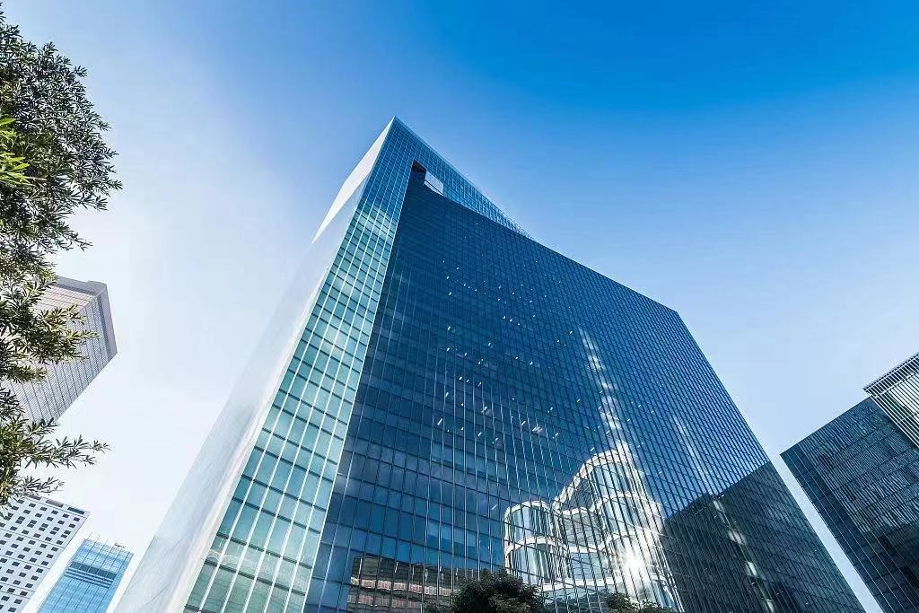
金融产品（中学）
主讲人：
营业部：
日 期：
温馨提示：理性投资 远离非法证券活动 7x24小时客服热线：95357

Slide 2
前言
01
交给父母
压岁钱怎么花？
02
存银行
03
买买买
本课件内容，不构成直接操作建议；请投资者谨慎斟酌，市场有风险，投资需谨慎。

Slide 3
目
录
1
身边的金融产品
2
股票的起源与发展
CATALOGUE
3
投资风云
4
股市神话
5
互动问答

Slide 4
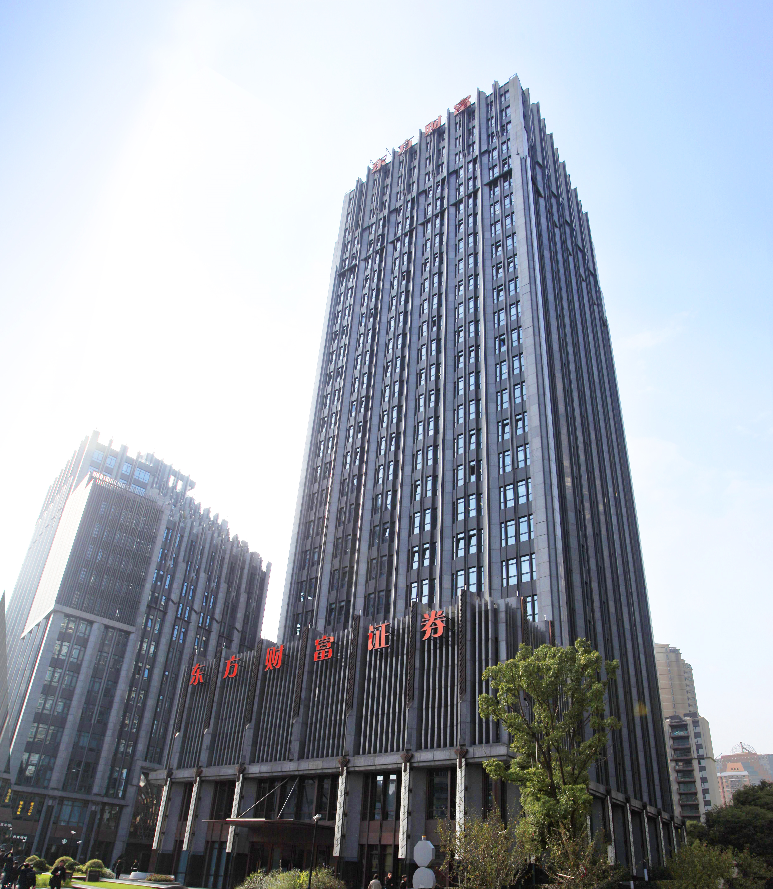
01
身边的金融产品

Slide 5
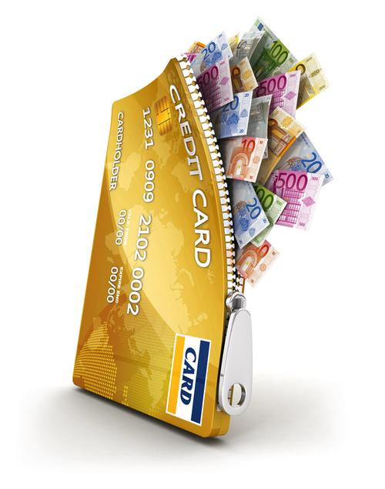
1.1 银行卡办卡要求
年满16周岁以上的，可以凭本人身份证及复印件或户口簿及复印件到银行办理银行卡，未满18周岁不能开通网上银行功能；
未满16周岁的，需要由法定监护人陪同办理银行卡，证件一般使用户口簿。
银行卡不是金融产品，是载体
本课件内容，不构成直接操作建议；请投资者谨慎斟酌，市场有风险，投资需谨慎。

Slide 6
1.2 常见的金融产品
银行存款
货币基金
常见的
金融产品
国债
保险
公募基金
股票
本课件内容，不构成直接操作建议；请投资者谨慎斟酌，市场有风险，投资需谨慎。

Slide 7
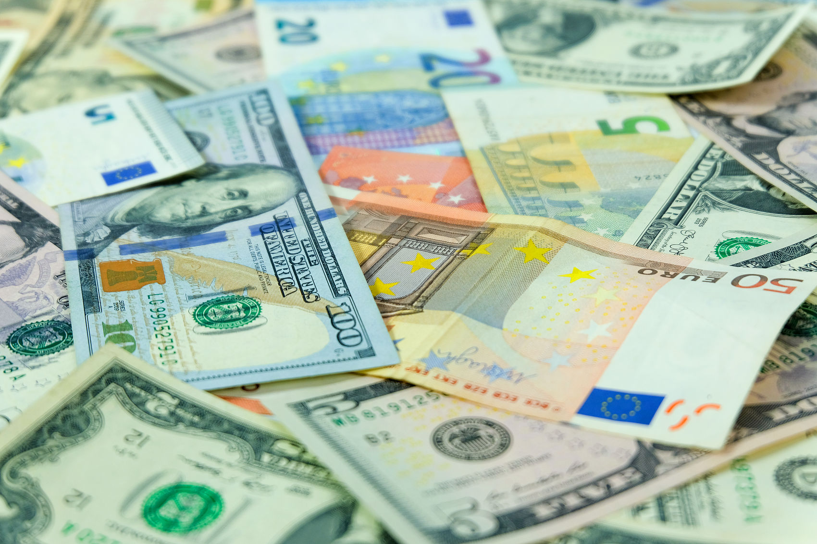
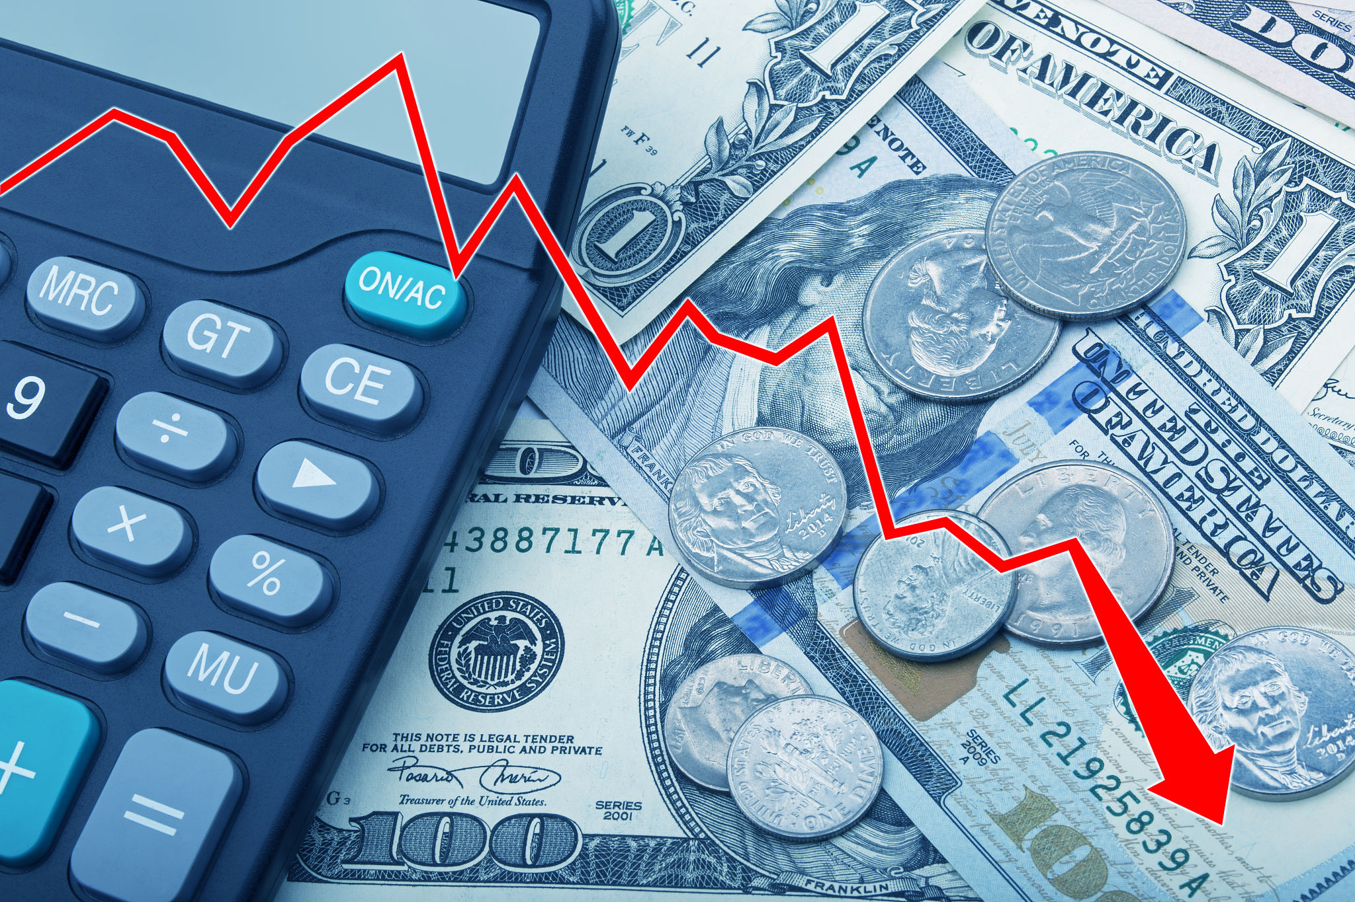
1.3 货币基金
货币基金是聚集社会闲散资金，由基金管理人运作，基金托管人保管资金的一种开放式基金，专门投向风险小的货币市场工具，区别于其他类型的开放式基金，具有高安全性、高流动性、稳定收益性，具有“准储蓄”的特征。
本课件内容，不构成直接操作建议；请投资者谨慎斟酌，市场有风险，投资需谨慎。

Slide 8
1.3 货币基金
余额宝
零钱通
1
余额宝
对接的是天弘基金旗下的余额宝货币基金，特点是操作简便、低门槛、零手续费、可随取随用。
2
零钱通
用户可以将零钱通里的钱直接用于消费，例如转账、发红包、扫码支付、还信用卡等。
本课件内容，不构成直接操作建议；请投资者谨慎斟酌，市场有风险，投资需谨慎。

Slide 9
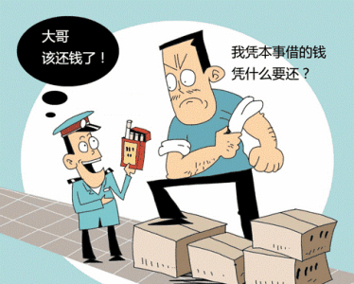
1.4 债券
债券是政府、企业、银行等债务人为筹集资金,按照法定程序发行并向债权人承诺于指定日期还本付息的有价证券。简单说就是借钱给别人。
就怕借钱不还。
本课件内容，不构成直接操作建议；请投资者谨慎斟酌，市场有风险，投资需谨慎。

Slide 10
1.4 国债
国债，又称国家公债，是国家以其信用为基础，按照债的一般原则，通过向社会筹集资金所形成的债权债务关系。
简单来说，就是你把钱借给国家，这可比你把钱借个同学靠谱多了。
本课件内容，不构成直接操作建议；请投资者谨慎斟酌，市场有风险，投资需谨慎。

Slide 11
1.5 保险
参保人员患病就诊发生医疗费用后，由医疗保险机构对其给予一定的经济补偿
当被保险人在保险期限内遭受意外伤害，保险公司向被保险人或受益人支付一定数量保险金
当被保人患重大疾病，如恶性肿瘤、心肌梗死、脑溢血等，由保险公司支付保险金
医疗保险
意外保险
重大疾病保险
本课件内容，不构成直接操作建议；请投资者谨慎斟酌，市场有风险，投资需谨慎。

Slide 12
思考
给你一个亿，你会干什么？
我要买买买（别墅、跑车、电脑）
我要存银行吃利息
我要买一部分保险，以防万一
本课件内容，不构成直接操作建议；请投资者谨慎斟酌，市场有风险，投资需谨慎。

Slide 13
02
股票的起源与
发展

Slide 14
2.1 股票的起源
古罗马包税公司——股票的雏形
公元前3世纪末，罗马在地中海地区迅速扩张，为了方便管理新征服的城市并征税，罗马将征税这项重要权力承包给被称为包税人公司。包税人公司最初由富裕的骑士阶层组建并管理，当其发展到一定程度后，其参与者就不再局限于骑士阶层。
到公元2世纪时，几乎每一位罗马公民都参与了政府服务合同，即许多阶层都投资了包税人公司。这些投资者不直接参与公司的运营，而是凭借股权来获取利润，而且其拥有的股权可以在神庙进行交易、转让。
当人们游览古罗马广场中央的庙遗址时，其实正在参观世界上第一个股票交易市场
本课件内容，不构成直接操作建议；请投资者谨慎斟酌，市场有风险，投资需谨慎。

Slide 15
2.2 股票的发展
股份制最早出现在英国，为了远航贸易，为了大举侵略海外，为掠夺海外的财富，英国开始以股份集资的方式成立多家股份制远洋贸易公司：
1553年，莫斯科尔公司；
1557年，西班牙公司；
1579年，伊斯兰特公司；
1581年，凡特利公司；
1588年，勒凡特公司；
1588年，几内亚公司；
1600年，东印度公司。
其中，东印度公司势力最大，资本最雄厚。
英国东印度公司纹章
本课件内容，不构成直接操作建议；请投资者谨慎斟酌，市场有风险，投资需谨慎。

Slide 16
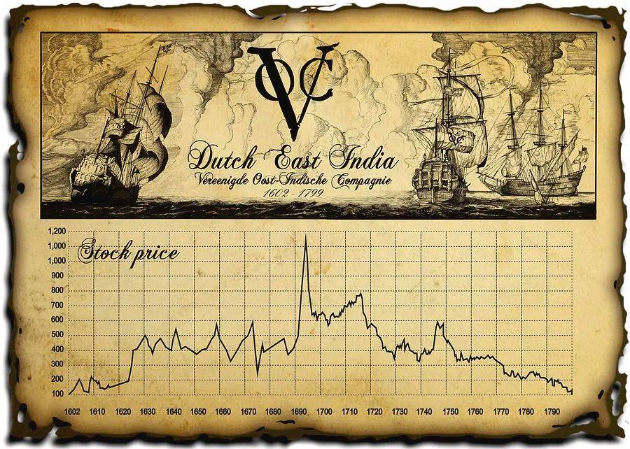
2.2 股票的发展
1602年3⽉20⽇，总部设在阿姆斯特丹的荷兰东印度公司首次发行股票，该股票在阿姆斯特丹证券交易所交易，开启了现代股票制度的新篇章。
荷兰东印度公司旗帜
荷兰东印度公司股价走势
本课件内容，不构成直接操作建议；请投资者谨慎斟酌，市场有风险，投资需谨慎。

Slide 17
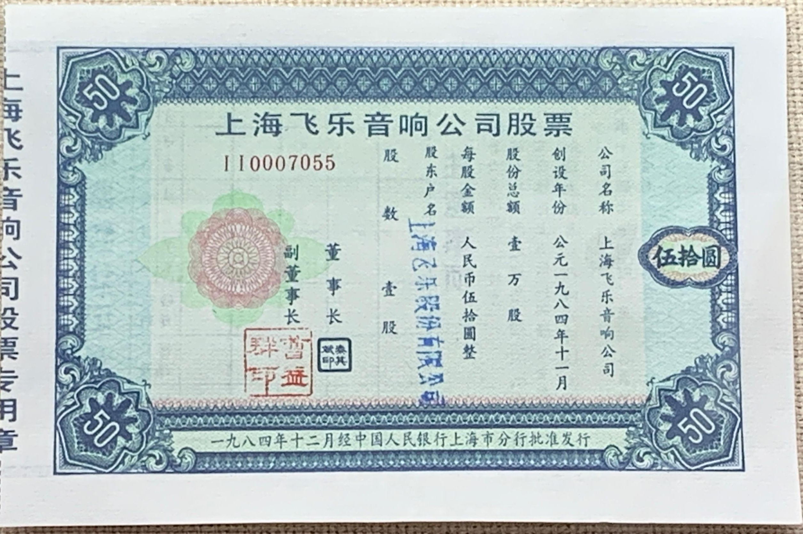
2.3 A股的起源
1984年，当时中国人民银行研究生部20多名研究生(其中包括蔡重直、吴晓玲、魏本华、胡晓炼等)，发表了轰动一时的《中国金融改革战略探讨》，其中第一次谈到了在中国建立证券市场的构想。
1984年11月18日，中国第一个公开发行的股票——飞乐音响向社会发行1万股(每股票面50元)，在海外引起比国内更大的反响，被誉为中国改革开放的一个信号。
1984年飞乐音响股票
本课件内容，不构成直接操作建议；请投资者谨慎斟酌，市场有风险，投资需谨慎。

Slide 18
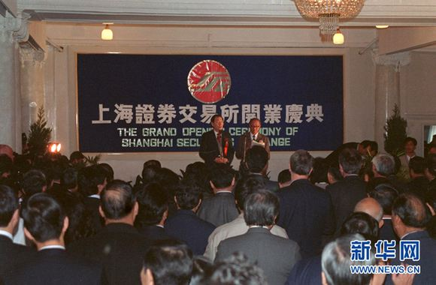
2.3 A股的起源
1990年11月26日，经国务院授权，由中国人民银行批准建立的上海证券交易所正式成立，这是新中国成立以来内地的第一家证券交易所。
12月19日上午11点，上海浦江饭店孔雀厅传来清脆的一声锣响，上海证券交易所正式开市营业，开盘指数96点。
1990年11月26日，上海证券交易所正式成立，12月19日正式开业。
本课件内容，不构成直接操作建议；请投资者谨慎斟酌，市场有风险，投资需谨慎。

Slide 19
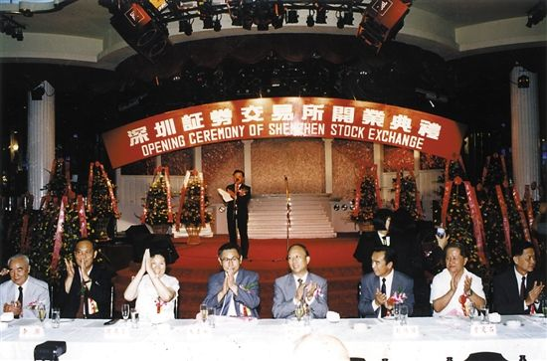
2.3 A股的起源
1990年12月1日，深交所开业，但“开业”前面加了个“试”字。挂牌企业有：深发展、深万科、深安达、深金田、深原野。
1990年12月1日，深交所开业。
本课件内容，不构成直接操作建议；请投资者谨慎斟酌，市场有风险，投资需谨慎。

Slide 20
03
投资风云

Slide 21
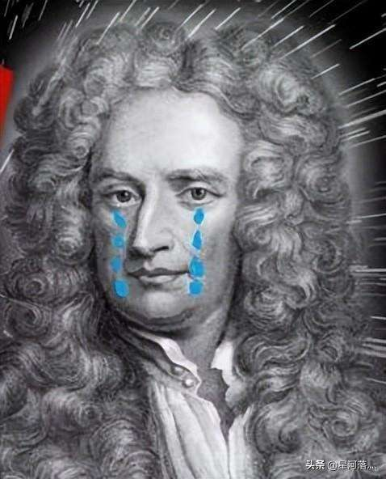
3.1 “韭菜”-牛顿
我能算准天体的运行，却无法预测人类的疯狂。
本课件内容，不构成直接操作建议；请投资者谨慎斟酌，市场有风险，投资需谨慎。

Slide 22
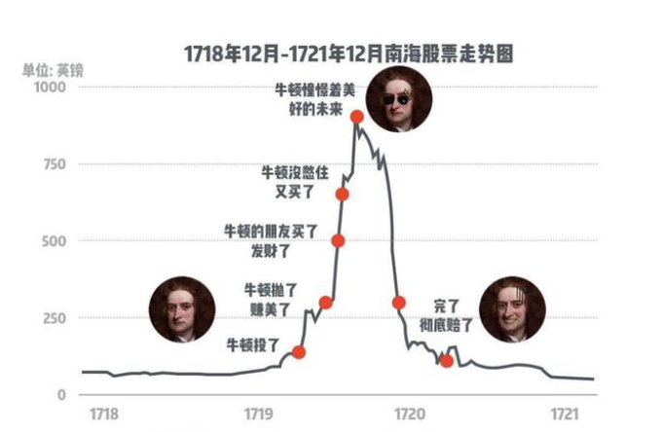
3.1 “韭菜”-牛顿
1
牛顿投资了
2
牛顿赚美了
3
牛顿的朋友发财了
4
牛顿没忍住，又买了
5
牛顿在憧憬美好的未来
6
牛顿亏大发了
本课件内容，不构成直接操作建议；请投资者谨慎斟酌，市场有风险，投资需谨慎。

Slide 23
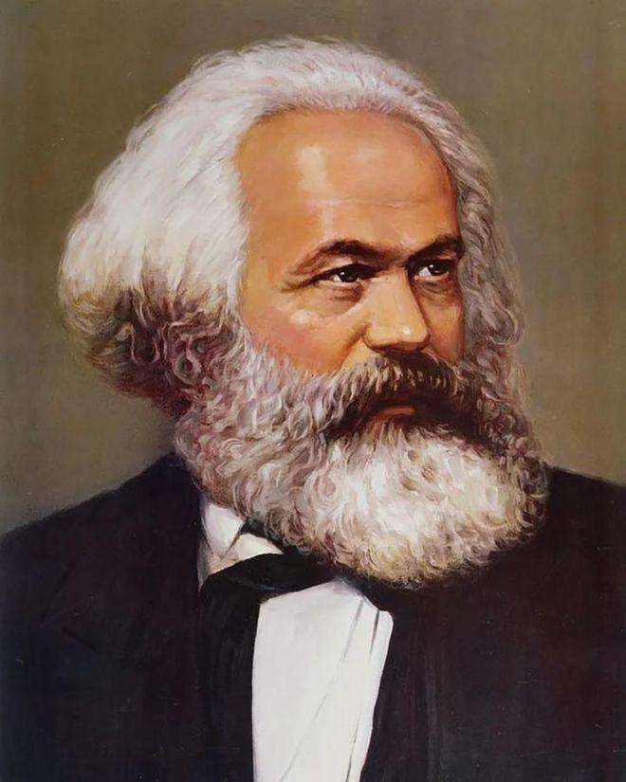
3.2 “见好就收”-马克思
身为经济学家，如果当了韭菜，我的书还怎么卖？
本课件内容，不构成直接操作建议；请投资者谨慎斟酌，市场有风险，投资需谨慎。

Slide 24
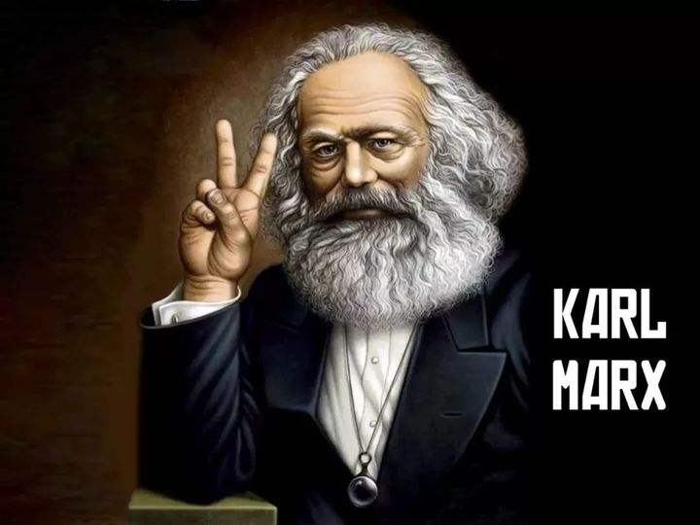
3.2 “见好就收”-马克思
一个月
赚400英镑
买进4支
不同股票
好朋友去世，留下600英镑
遗产
见好就收
分散风险
获得资金
本课件内容，不构成直接操作建议；请投资者谨慎斟酌，市场有风险，投资需谨慎。

Slide 25
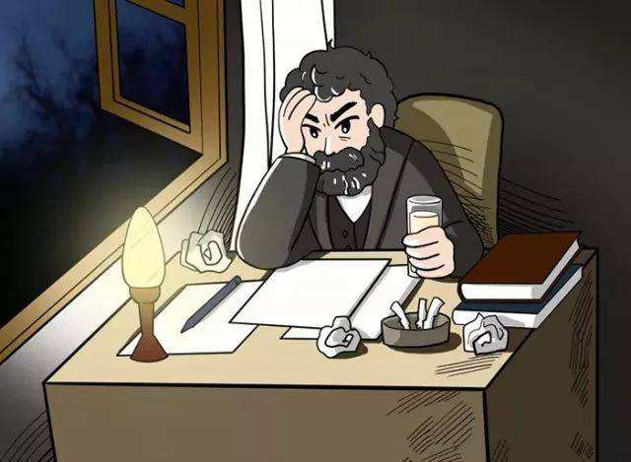
3.2 “见好就收”-马克思
老朋友赠送我的遗产确实是雪中送炭，我也小试牛刀赚了一把，但我觉得适可而止就行了。万一太过沉迷，又不巧赔个血本无归，我对不起老友，也对不起自己一直在做的研究工作。我时刻清醒，对自己最重要的是什么。
本课件内容，不构成直接操作建议；请投资者谨慎斟酌，市场有风险，投资需谨慎。

Slide 26
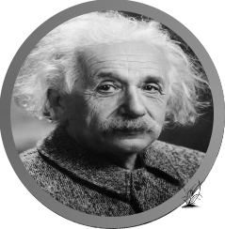
3.3 “长期投资”-爱因斯坦
物理学成就无人能及
炒股收益颇丰
本课件内容，不构成直接操作建议；请投资者谨慎斟酌，市场有风险，投资需谨慎。

Slide 27
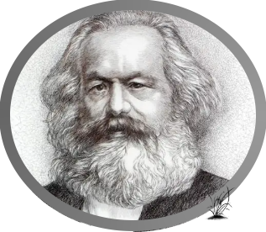
3.3 “长期投资”-爱因斯坦
长期持有
见好就收
本课件内容，不构成直接操作建议；请投资者谨慎斟酌，市场有风险，投资需谨慎。

Slide 28
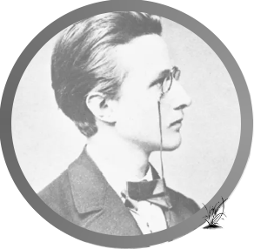
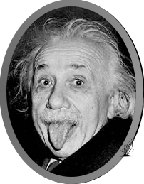
3.3 “长期投资”-爱因斯坦
买入60股
五月百货商店
翻一番
长期持有
几千美元变成25万美元
买入
6年后
20年后
本课件内容，不构成直接操作建议；请投资者谨慎斟酌，市场有风险，投资需谨慎。

Slide 29
04
股市神话

Slide 30
4.1 股市神话
巴
菲
特
神话
本课件内容，不构成直接操作建议；请投资者谨慎斟酌，市场有风险，投资需谨慎。

Slide 31
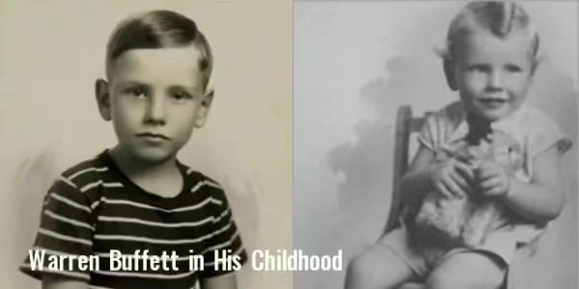
4.2 童年的巴菲特
1930年的8月30日，美国的一个叫做奥马哈的小城市，出生了一个小男孩，他就是沃伦·巴菲特。
巴菲特的成功，和他的家庭环境密不可分。巴菲特从小就生活在一个有浓厚商业氛围的家庭，为他未来开创自己的事业打下了良好的基础。
本课件内容，不构成直接操作建议；请投资者谨慎斟酌，市场有风险，投资需谨慎。

Slide 32
4.3 影响一生的引子
正是因为父亲是股票经纪人，巴菲特从小就接触到了股票，阅读大量关于股票的书籍，而他的小伙伴们，看着这些天书一般的书籍，都要头疼。
受到祖上经商天赋的遗传，还是一个小孩的巴菲特，小巴菲特也开始做生意来赚零花钱。 最初的时候是卖口香糖，后来巴菲特就发现卖可口可乐更赚钱。巴菲特就低价进货，把整箱可乐拆分开，然后每瓶加价卖出。
本课件内容，不构成直接操作建议；请投资者谨慎斟酌，市场有风险，投资需谨慎。

Slide 33
4.4 第一桶金
（1）送报纸
（2）投币弹子机
（3）赛马场的“烟蒂”
巴菲特每天4点起床送报纸。这份工作比较辛苦。后来，巴菲特成为了报纸投递的负责人，管理手底下50个报童的投递工作。
巴菲特用25美元买了一台旧的投币弹子机，巴菲特把弹子机送到理发店，让等待的顾客打发时间，答应赚到的钱跟理发店的老板平分。
巴菲特有的时候还会去赛马场，捡地上的投注票。 因为在赛马的时候，有的赌徒没有耐心。如果找到了几张赢钱的票，就能赚一笔。
本课件内容，不构成直接操作建议；请投资者谨慎斟酌，市场有风险，投资需谨慎。

Slide 34
4.5 传奇的人生
2007年底金融危机爆发，一年之内，标普500指数暴跌46.7%，在投资者们惶恐抛售的时候，巴菲特却注资50亿美元，以每股125美元的价格，买入高盛的股票。在2008年10月，巴菲特又投资30亿美元，以每股24.5美元的价格，买入通用电气公司的股票。然而投资者们发现，股市这次并没有青睐“股神。接下来半年，巴菲特持有的高盛股价跌至52美元，通用电气股价跌至5.73美元，但巴菲特还是依旧持股，未进行调仓。
接下来，2008年8月，美联储开始量化宽松，一系列的利好措施，使美股逐渐开始上涨，巴菲特持有的高盛股票，大涨25%，每股高达159.46美元，加上他在通用电气这笔投资中赚的钱，这两只股票总共让巴菲特赚了100亿美元。
本课件内容，不构成直接操作建议；请投资者谨慎斟酌，市场有风险，投资需谨慎。

Slide 35
启示
在市场行情不乐观的情形下，我们要保持着冷静的投资心态、不恐惧局势。
在投资时要理性客观，适当贪婪，当大多数人都在恐慌时，耐心等待最佳入场时机。
当然，资产配置也很重要，如果我们重仓在某一金融资产上，若该资产暴跌，不仅会让我们压力倍增，还会影响我们的现金流，甚至会让我们错失更多投资机遇。
本课件内容，不构成直接操作建议；请投资者谨慎斟酌，市场有风险，投资需谨慎。

Slide 36
活动互动交流
有奖竞答
1、到银行独立办理银行卡至少需要（ ）（单选题）
A 14周岁
B 16周岁
C 18周岁
D 20周岁
奖品六
奖品三
奖品二
B
奖品五
奖品四
奖品一
本课件内容，不构成直接操作建议；请投资者谨慎斟酌，市场有风险，投资需谨慎。

Slide 37
活动互动交流
有奖竞答
2、上海证券交易所成立时间（ ）（单选题）
A 1989年
B 1990年
C 1991年
D 1992年
奖品六
奖品三
奖品二
B
奖品五
奖品四
奖品一
本课件内容，不构成直接操作建议；请投资者谨慎斟酌，市场有风险，投资需谨慎。

Slide 38
答疑时间
说出你的疑问

Slide 39
中国投资者网
中国投资者网站是中国证监会管理的公益网络服务平台
网址：www.investor.org.cn
资讯速递
权益维护
2
权威信息发布、市场资讯、政策解读以及国际交流
投资者权益知识、维权服务、调解服务以及行权服务
1
主要内容
3
知识普及
互动专区
4
丰富的金融知识、投教课堂、风险揭示、投资者教育基地
投资者调查、投资者联络专区以及在线服务
本课件内容，不构成直接操作建议；请投资者谨慎斟酌，市场有风险，投资需谨慎。

Slide 40
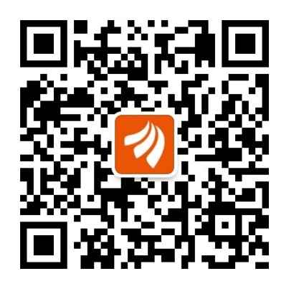
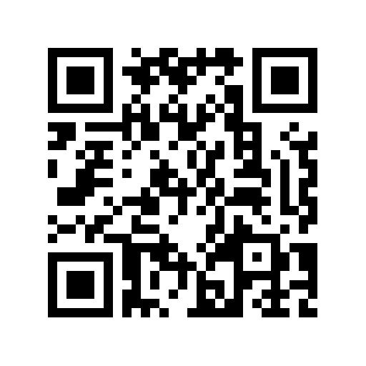
东方财富证券（互联网）投资者教育基地
基地网址：edu.18.cn
西藏自治区省级互联网投资者教育基地，内设财富书院、投教活动、视频专区、模拟交易、权益维护五大基础板块和一个西藏特色板块，为投资者持续提供热点业务规则、视频课程、风险案例等内容，是一个集理论与实践于一体的投资者教育服务平台。
西藏金融展览馆
微信公众号二维码
参观地址：西藏自治区拉萨市城关区藏大东路10号西藏大学（纳金校区）珠峰研究院二楼
基地占地面积为885平方米，内设12个展示区域。投教基地重点突出科技、现代、可视化等元素结合西藏金融发展历史和特点，展厅布局具有独特性和个体性，全方位呈现“开放、融合、教育、沟通”的文化与功能。基地可同时容纳300人在现场进行参观学习、模拟交易、互动体验、培训交流等。
东方财富证券（上海财经大学）投资者教育基地
参观地址：上海市杨浦区纪念路8号5号楼1楼（上海财经大学国家大学科技园内）
基地占地面积300余平方米，是东方财富证券和上海财经大学合作共建的投资者教育基地，旨在为投资者提供丰富的金融知识、财经资讯，举办投资者培训、交流活动，加强证券公司、学校、学生、投资者的互动沟通，提高高校学生就业能力，提升社会公众的金融素养。
活动调查问卷
True mastery of any skill takes lifetime.
本课件内容，不构成直接操作建议；请投资者谨慎斟酌，市场有风险，投资需谨慎。

Slide 41
声明
本课件内容仅为投资者教育之目的，东方财富证券力求本材料信息准确可靠，但对这些信息的准确性或完整性不作保证，亦不对因使用该等信息而引发的损失承担任何责任。
更多关于投资者教育的相关信息，请登录东方财富证券投资者教育专栏（edu.18.cn）或微信公众号“东方财富证券”。

Slide 42
THANK YOU!
感谢您的聆听，祝您投资愉快！
链接人与财富为用户创造更多财富
7x24小时客服热线：95357

